Slide 1


Thánh Vịnh 21
Lm Kim Long
05 Câu

Slide 2
Đk: Ôi Thiên Chúa, ôi Thiên Chúa sao Ngài nỡ bỏ con.

Slide 3
Tk1: Bao người nhiếc mắng, vừa thấy bóng con là họ đã chê bai: Tên này luôn kính tin Chúa Trời, nếu thương tình, hẳn là Ngài lo giải thoát

Slide 4
Đk: Ôi Thiên Chúa, ôi Thiên Chúa sao Ngài nỡ bỏ con.

Slide 5
Tk2: Ác thù xấn tới, tựa lũ chó vây chặt, đâm thủng chân tay. Xương xẩu con đếm xem vắn dài, mắt căm hờn nhìn chòng chọc con nhạo báng.

Slide 6
Đk: Ôi Thiên Chúa, ôi Thiên Chúa sao Ngài nỡ bỏ con.

Slide 7
Tk3: Chia phần áo khoác, còn chiếc áo trong họ cũng bắt thăm luôn. Ôi lạy Thiên Chúa con nương nhờ, cứu con cùng, Ngài đừng lìa xa, bỏ thí.

Slide 8
Đk: Ôi Thiên Chúa, ôi Thiên Chúa sao Ngài nỡ bỏ con.

Slide 9
Tk4: Con nguyện mãi mãi, truyền bá Thánh Danh Ngài cho khắp anh em. Xin được lên tiếng nơi công hội, tiến dâng Ngài một bài ngợi ca mừng kính.

Slide 10
Đk: Ôi Thiên Chúa, ôi Thiên Chúa sao Ngài nỡ bỏ con.

Slide 11
Tk5: Ai sợ kính Chúa, nào cất tiếng lên mà cung chúc tôn vinh. Miêu duệ Gia-cóp mau ca mừng, Ích-diên nào thần phục quyền uy của Chúa.

Slide 12
Đk: Ôi Thiên Chúa, ôi Thiên Chúa sao Ngài nỡ bỏ con.

Slide 14
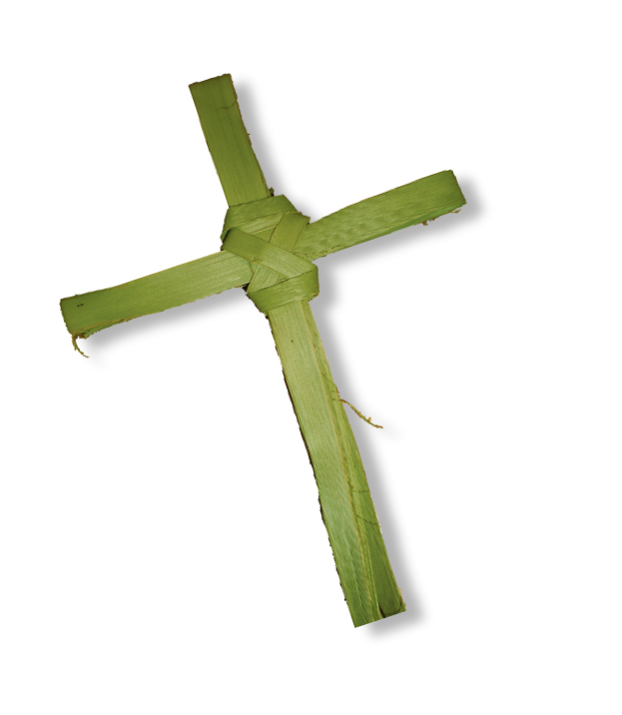


Slide 15
Đức Ki-tô vì chúng ta đã vâng lời cho đến chết, và chết trên thập giá.
Câu xướng trước Phúc Âm:

Slide 16
Vì thế, Thiên Chúa đã tôn vinh Người, ban cho Người một danh hiệu vượt trên mọi danh hiệu.

Slide 17
